Slide 1
Østlandet er viktig for Norge
Klima- og miljøminister Ola Elvestuen
Oslo 1. mars 2018

Slide 2
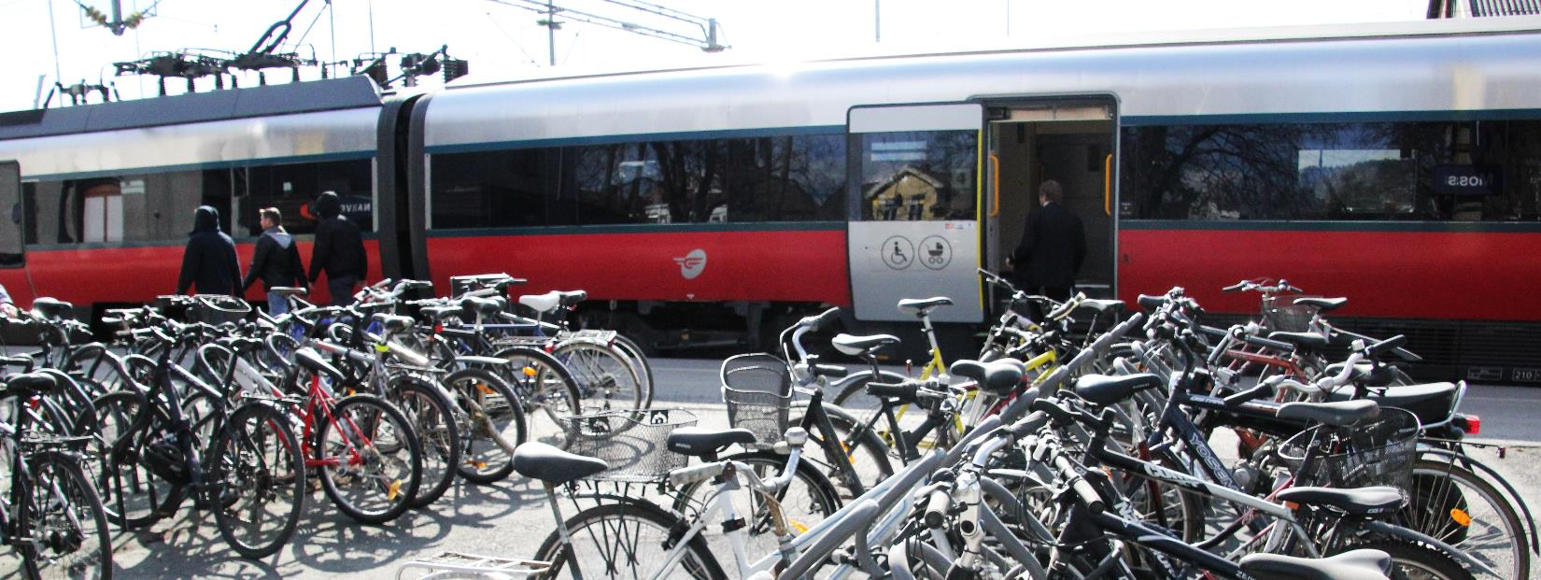
Klimautslippene skal ned lokalt og globalt

Slide 3
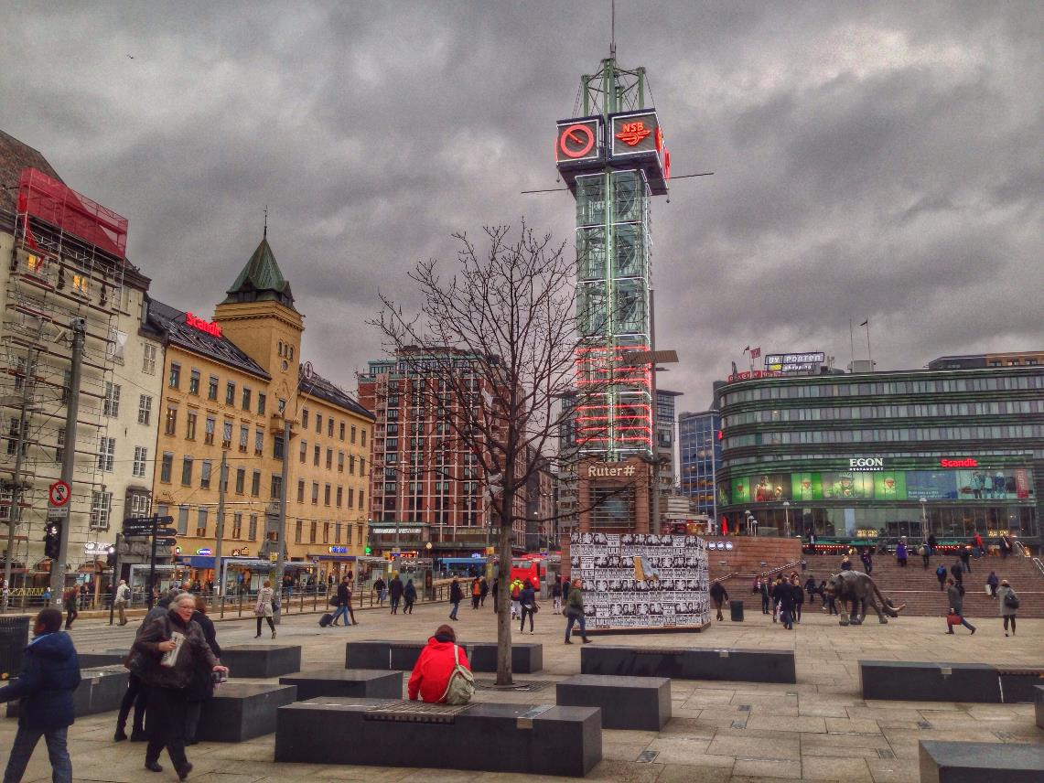
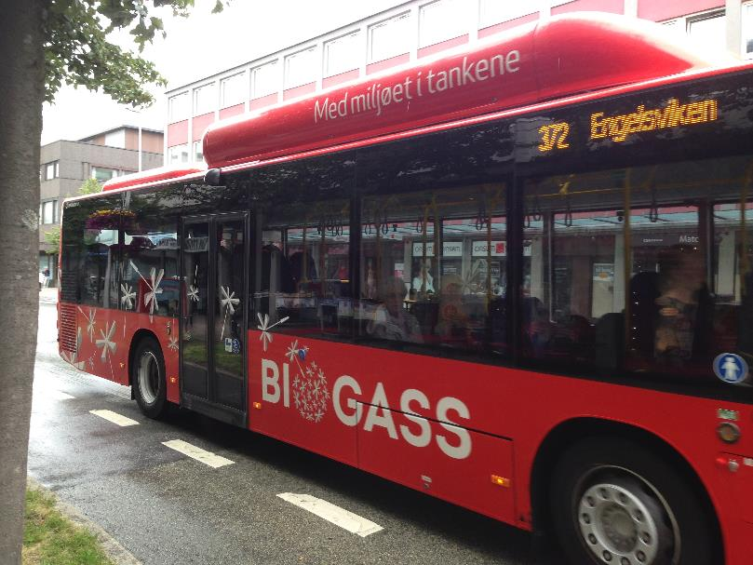
Østlandet er halve Norge

Slide 4
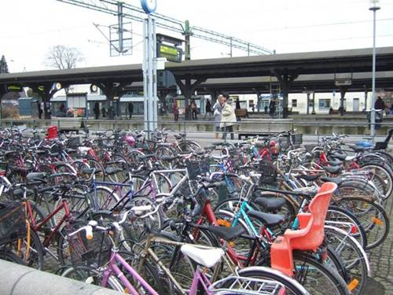
God arealplanlegging nøkkelen til god transport

Slide 5
Bymiljøavtaler – byvekst rundt knutepunktene

Slide 6
Samarbeid over landegrensene

Slide 7
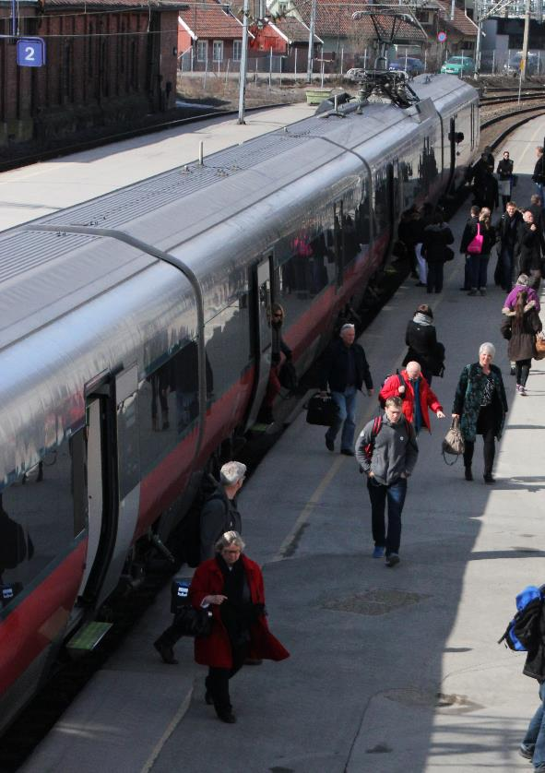
Østlandet som drivkraft og veiviser

